Slide 1

LA IMPORTANCIA
DE NUESTRAS
OBRAS

Slide 2
★ El sujeto de “las obras” es uno a cual las sectas religiosas le dan poco énfasis.
★ Pero las Escrituras enfatizan el sujeto de “las obras”.
= obras de la carne, GAL 5:19-21
= obras de la ley (Moisica), ROM 3:20
= obras de merito, EF 2:9
★ La palabra “obra” significa acto; acción; hecho; tarea.
Preguntas:
¿Por qué tanto énfasis en las obras?
¿Por qué son las obras tan importante?
★ Vamos a contestar estas preguntas.
INTRODUCCIÓN

Slide 3
Nuestras Obras Son Importante Porque
SON MANDAMIENTOS DE DIOS
GEN 2:15
= Desde el comienzo Dios le mandó al hombre que “hiciera obras”
EF 2:10; 2 TIM 3:16-17
= fuimos creados y equipados para que “hiciéramos toda buena obra”
1 SAM 15:21-22
= era buena obra pero no mandada por Dios
MR 15:16; JN 6:28-29
= todos deben hacer las “obras que Dios manda”

Slide 4
Nuestras Obras Son Importante Porque
VALIDAN NUESTRA FE
STG 2:14,17-18,20,24,26
= estos versículos nos dicen 2 importante verdades concerniente “las obras”
[1] las obras validen la fe
(la fe no acompañada con obras, esta muerta)
[2] la fe sola no salva, se requiere “obras” (v.19)
La carta a los Hebreos demuestra que las obras validen la fe
HEB11:7, 8, 17 (STG 2:21-23)
Nuestra Fe Necesita Obras – porque las obras es lo que validan o afirman la Fe!

Slide 5
Nuestras Obras Son Importante Porque
SERÁN JUZGADAS
JN 9:4; HEB 9:27
= debemos hacer las obras que Dios nos manda mientras tenemos vida y oportunidad
= no hay nada intermedio; toda oportunidad para hacer obras termina con la muerte
= Himno 70, tercer estrofa
REV 20:12
Lo que será juzgado en el juicio serán “las obras” (las que hicimos o no hicimos)
SAL 62:12; ECC 12:14; MT 16:27; ROM 2:6; 2 COR 5:10

Slide 6
LECCIÓN
√ ¿Qué Es La Importancia De Las Obras?
Repuesta:
LAS OBRAS SON LA BASE DEL JUICIO!!
(buenas y malas)
La pregunta es: ¿Estamos haciendo buenas obras?
√ Si no estamos haciendo las buenas obras que Dios nos manda……
¿Entonces que obras serán juzgadas en el juicio?
(REV20:12)
Termino con esto……………

Slide 7
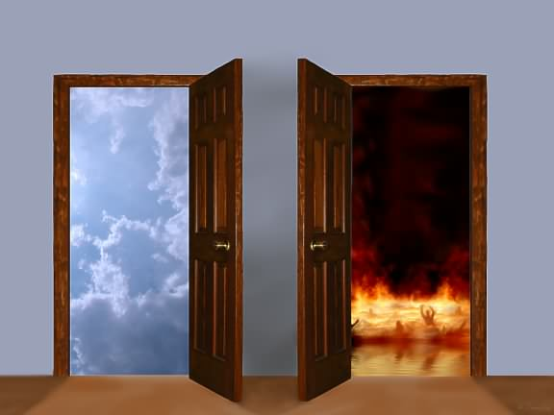
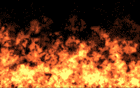
¿CUÁL SERÁ TU DESTINO?
EL
INFIERNO
EL
CIELO
o
¡TUS OBRAS LO
DETERMINARÁN!

Slide 8
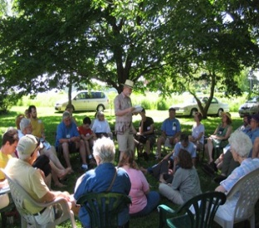
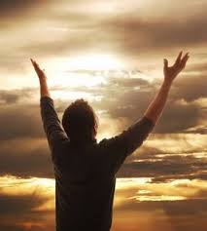
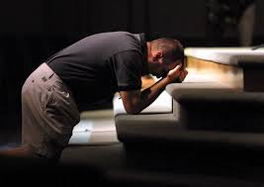
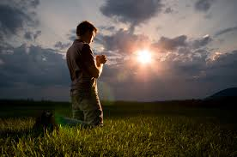
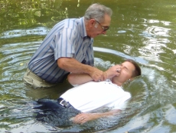
PLAN DE DIOS DE SALVACIÓN
OYE
CREE
ARREPIENTETE
ROM 10:17
JN 3:16
HCH 17:30
CONFIESA
BAUTIZATE
SE FIEL
REV 2:10
ROM 10:10
MR 16:16

